Slide 1

ESTRUCTURA DE DATOS · HUANCAYO 2026
Sistema de gestión
de procesos en C++
Proyecto académico · Universidad Continental
Grupo: por completar
Integrantes (4):
  Yerson Jaime Aguilar
  Angel Luis Parque Ñiquen
  Wilner Ayala Sulca
  Anghely Gabriela Romero Maravi

Slide 2
Problema y objetivo
Simular cómo varias tareas compiten por recursos limitados.
Proceso A
CPU
1 recurso de ejecución
OBJETIVO
Modelar el registro, la priorización, el despacho de CPU y la asignación de memoria mediante estructuras de datos.
Proceso B
Proceso C
RAM
capacidad limitada
El simulador busca hacer visible la competencia por CPU y RAM; no reemplaza a un sistema operativo real.

Slide 3
Arquitectura y entidades
El menú es la entrada; cada estructura conserva referencias mediante un ID de proceso.
Lista enlazada
registro principal
Menú de consola
Controlador de operaciones
Cola de prioridad
procesos listos
ID
Gestor de RAM
asignaciones
Diseño propuesto: la identidad del proceso evita duplicar el objeto completo entre estructuras.

Slide 4
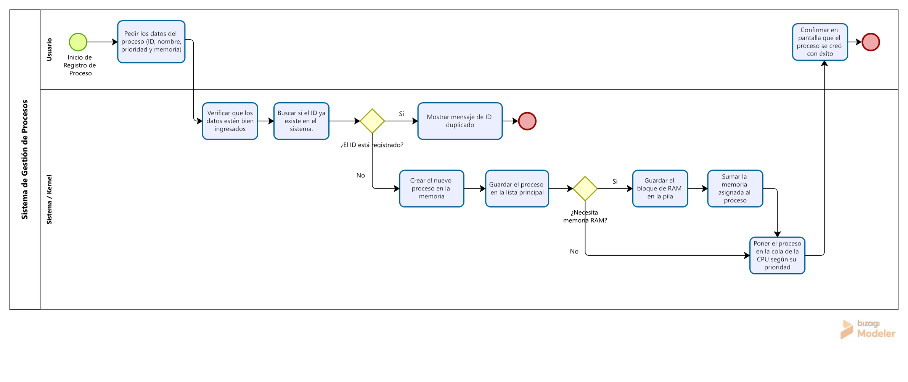
Registro de procesos
Alta, validación e inserción en la estructura principal.

Slide 5
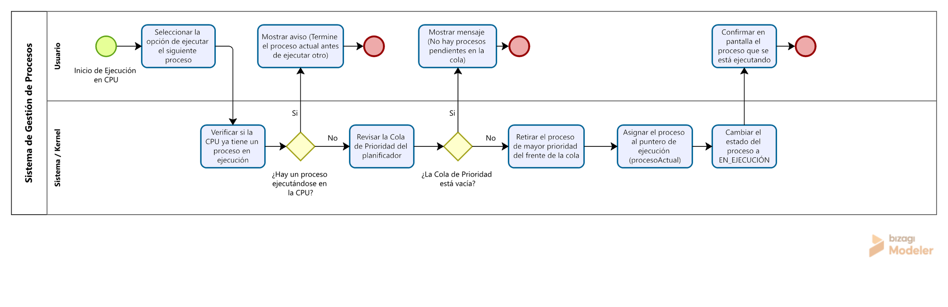
Planificador de CPU
Despacho del proceso listo con mayor prioridad.

Slide 6
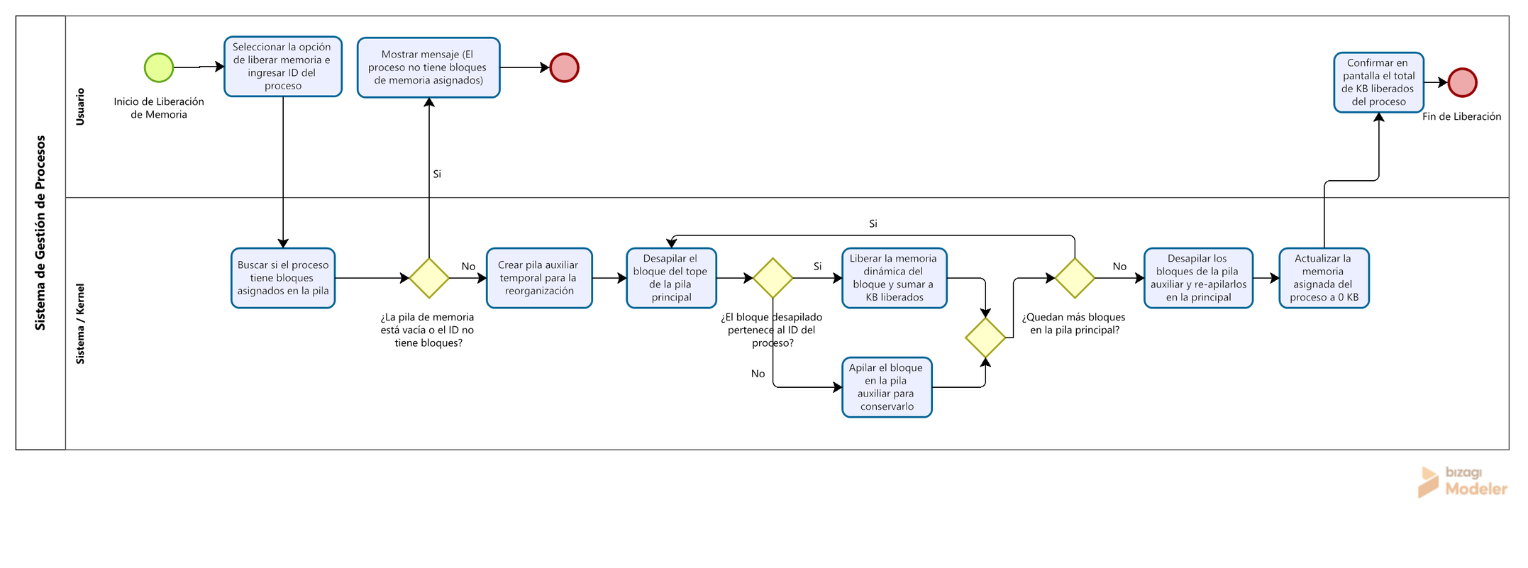
Gestor de memoria RAM
Asignación, liberación y apoyo temporal mediante una pila auxiliar.

Slide 7
Complejidad de operaciones
Costos esperados según la estructura y la estrategia de implementación.
Operación
Tiempo
Auxiliar
Insertar al inicio de lista
O(1)
O(1)
Buscar por ID en lista
O(n)
O(1)
Insertar en cola ordenada
O(n)
O(1)
Despachar el primero
O(1)
O(1)
Recorrido con pila auxiliar
O(n)
O(n)
n = número de procesos. Estos costos describen el diseño esperado; deben contrastarse con la implementación final.

Slide 8
Persistencia y estado real del código
Separar claramente lo diseñado de lo que hoy está implementado.
DISEÑO DE PERSISTENCIA
ESTADO DEL CÓDIGO DISPONIBLE
Guardar
→
archivo
Programa.cpp revisado
El menú está presente, pero las funciones están vacías. No hay guardado ni carga implementados.
Propuesta: serializar procesos y reconstruir estructuras al cargar.
IMPLEMENTACIÓN INCOMPLETA
No se presentan pruebas ni se afirma funcionamiento completo.

Slide 9
Equipo y cronograma
Roles sugeridos y acuerdos para completar el proyecto sin perder trazabilidad.
01
Coordinación e integración
02
Estructuras de datos
Responsable: por asignar
Responsable: por asignar
03
Planificación y RAM
04
Persistencia y documentación
Responsable: por asignar
Responsable: por asignar
Acuerdos: repositorio común · revisión cruzada · entregas incrementales · evidencia de pruebas pendiente

Slide 10
Conclusiones y próximos pasos
La estructura correcta hace visible el estado del sistema.
01
02
03
Implementar
Persistir
Verificar
Completar las funciones vacías del menú.
Definir formato de archivo, guardado y carga.
Diseñar casos de prueba y documentar resultados.
El diseño propuesto orienta el desarrollo; la implementación y la evidencia aún deben completarse.

